Slide 1

網頁程式設計期末專案
救救演算法!!
資工 2A 00657049 黃姿涵
資工 2B 00657127 王心妤

Slide 2


網站主題
學習演算法和資料結構時，總是對複雜的知識摸不著頭緒，
所以我們的主題是「救救演算法!!」，
將演算法以圖像化的方式呈現，搭配上Code Trace的功能，並附註關於演算法的特性，輕鬆理解艱深的演算法。

Slide 3

網站架構
網站首頁
Data structure
Algorithm
Document
Stack
Queue
sort
Bubble sort
Insertion sort
Selection sort
Merge sort

Slide 4


網站特色
現代化的UI介面
具備Code Trace功能
以動畫方式呈現演算法

Slide 5

運用技術
基本技術
進階技術
其他技術
HTML
CSS
Javascript
svg
jQuery
anime.js
bootstrap
動畫由Javascript製作而成。使動畫能正常顯示並增加使用彈性(如:調整動畫的速度)
利用getBoundingClientRect函式獲取計算動畫移動位置時需要的座標

Slide 6

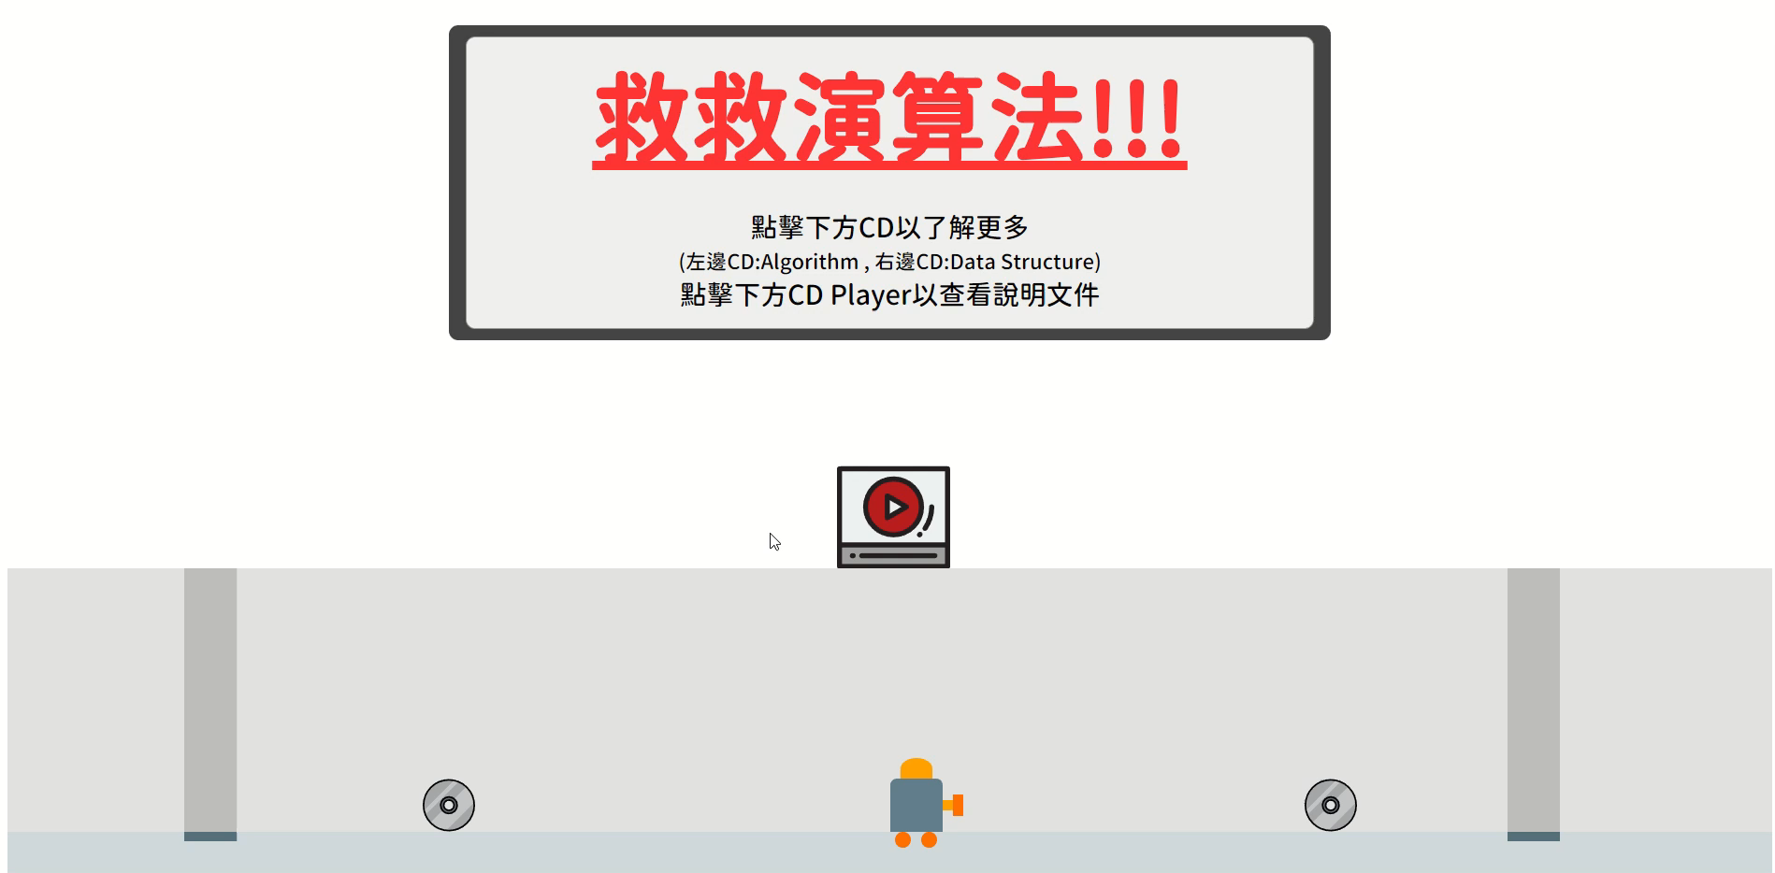
作品展示

Slide 7

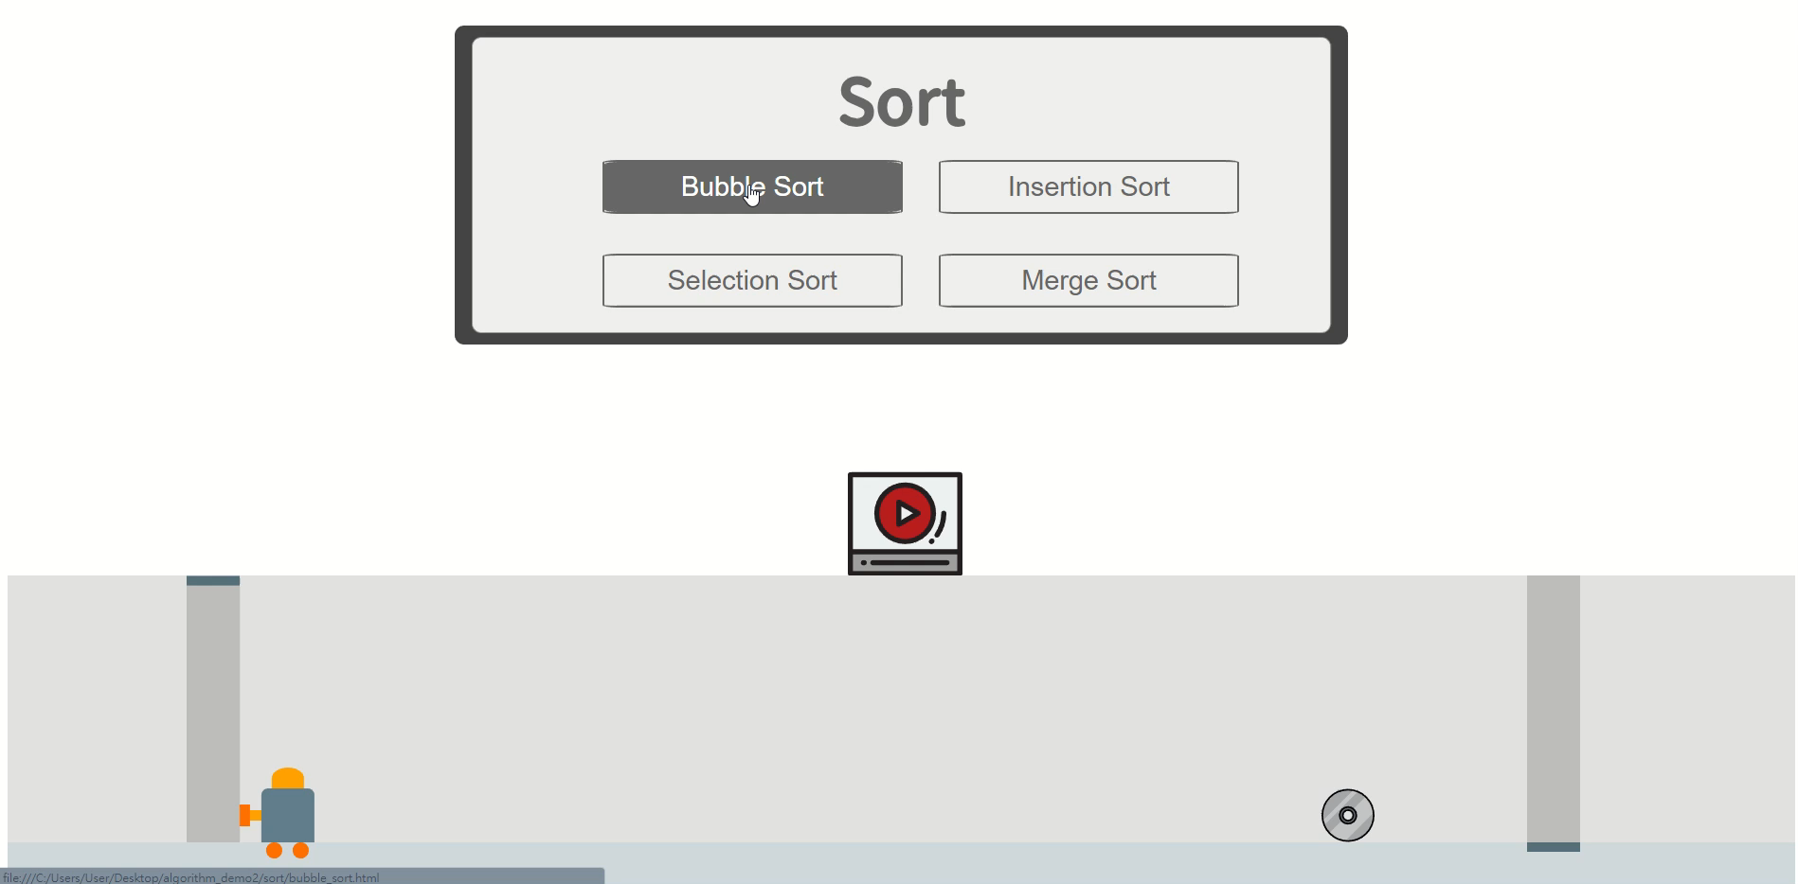
作品展示

Slide 8


分工表
王心妤
黃姿涵
提出構想
演算法動畫製作
首頁製作
做投影片
幫小河加油

Slide 9

參考資料
動畫
Svg圖
其他
首頁機器人
爆炸特效
Player
CD
Corn
Popcorn
Mouse
Helicopter
首頁按鈕
字型
配色

